Slide 1


      НЕПРЕРЫВНОЕ МЕДИЦИНСКОЕ ОБРАЗОВАНИЕ
      ПРОФЕССИОНАЛЬНАЯ ПЕРЕПОДГОТОВКА
      ПОВЫШЕНИЕ КВАЛИФИКАЦИИ
г. Оренбург, пр. Победы,168, офис 1,
тел.: 43-43-47, 437- 438
+ 7 961 937 88 54
www.nmorf.ru
E-mail: znanie056@mail.ru

Slide 2

Что такое непрерывное медицинское образование (НМО)?
Инновационная образовательная система, обеспечивающая непрерывное совершенствование знаний и навыков работников здравоохранения, а также постоянное повышение профессионального уровня и расширение профессиональных компетенций*
*Федеральный закон от 21.11.2011 г. №323-ФЗ «Об основах охраны здоровья граждан в РФ»
*Приказ Министерства здравоохранения РФ от 22.12.2017 г. №1043н «Об утверждении сроков и этапов аккредитации специалистов, а также категорий лиц, имеющих медицинское, фармацевтическое или иное образование и подлежащих аккредитации специалистов»
*Приказ Министерства здравоохранения РФ от 02.06.2016 г. №334н «Об утверждении положения об аккредитации специалистов»

Slide 3

Принципы развития непрерывного медицинского и фармацевтического образования в Российской Федерации
гармонизация с международными нормами
партнерство с профессиональными организациями
комплексность обучения
обеспечение непрерывности повышения квалификации
удобство для медицинских работников
применение инновационных технологий
высокое качество
независимость образования
система мотивации к обучению
бесплатность для медицинских работников

Slide 4
Непрерывное образование связано с допуском к профессиональной деятельности
Аккредитация специалистов - с 1 января 2021 года продление допуска к профессиональной деятельности проходит через процедуру периодической аккредитации
Условие допуска к аккредитации специалистов - за 5 лет необходимо набрать 250 баллов (ЗЕТ), минимум 50 баллов в год.
1 балл начисляется за каждый академический час обучения:
14 из них — за конференции и электронные учебные программы
36 — за прохождение обучающих циклов в образовательных организациях и вебинаров

Slide 5
Особенности и виды аккредитации специалиста
ПЕРВИЧНАЯ - после выполнения учебного плана по программам СПО или ВО (специалитет)
ПЕРВИЧНАЯ СПЕЦИАЛИЗИРОВАННАЯ - после выполнения учебного плана по программам ВО (ординатура) или ДПО (ПП)
ПЕРИОДИЧЕСКАЯ - после пятилетнего периода профессиональной деятельности по специальности

Slide 6
Процесс обучения
выбор программы обучения
подача заявления
заключение договора
обучение
прохождение итоговых испытаний
выдача документа об образовании
проставление баллов в Единой системе НМО

Slide 7

Обучение по дополнительным профессиональным программам повышения квалификации проводится
за счет средств федерального бюджета
на договорной основе
за счет средств физических лиц
за счет средств юридических лиц, в том числе за счет средств
нормированного страхового запаса территориального ФОМС*
*Постановление Правительства РФ от 21.04.2016 №332 «Об утверждении Правил использования медицинскими организациями средств нормированного страхового запаса территориального ФОМС для финансового обеспечения мероприятий по организации дополнительного профессионального образования медицинских работников по программам повышения квалификации, а также по приобретению и проведению ремонта медицинского оборудования».
Приказ Минздрава России от 4 августа 2016 года N 575н «Об утверждении Порядка выбора медицинским работником программы повышения квалификации в организации, осуществляющей образовательную деятельность, для направления на дополнительное профессиональное образование за счет средств нормированного страхового запаса территориального ФОМС»

Slide 8

Обучение за счет средств работодателя
Направление медицинских и фармацевтических работников на курсы повышения квалификации входит в обязанность работодателя (учреждения здравоохранения).
В случае не прохождения аккредитации медицинские
и фармацевтические
работники отстраняются от своей профессиональной
деятельности**
*пп. 8 п. 1 ст. 79 Закона об основах охраны здоровья граждан в РФ
**3ст. 69 п. 7 ФЗ-323 «Лица, незаконно занимающиеся медицинской деятельностью и фармацевтической деятельностью, несут уголовную ответственность

Slide 9

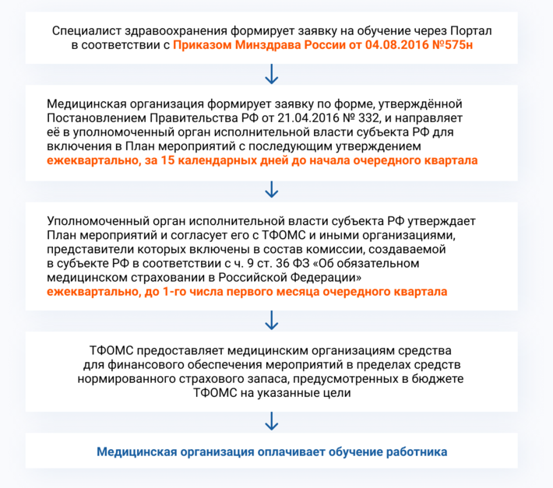

Slide 10
Где получить качественное НМО
Получить качественное непрерывное медицинское образование дистанционно возможно в образовательном центре (ОЦ) «ЗНАНИЕ»*, который предлагает более 140** обучающих программ для медицинских работников как в рамках НМО, так и в целях переподготовки. Все курсы образовательного центра созданы коллективом профессионалов и являются авторскими и уникальными. Каждая программа аккредитована на портале непрерывного медицинского и фармацевтического образования Минздрава России
*юридическое название компании ООО «Белла Виста»
**данные на 01.03.2021 г.

Slide 11
Образовательный центр «Знание»* - это
15 лет успешной работы
более 140** уникальных обучающих программ, созданных коллективом учёных
высокопрофессиональные специалисты
научная проактивность
индивидуальный подход к каждому клиенту
дистанционный формат
*юридическое название компании ООО «Белла Виста»
**данные на 01.03.2021 г.

Slide 12


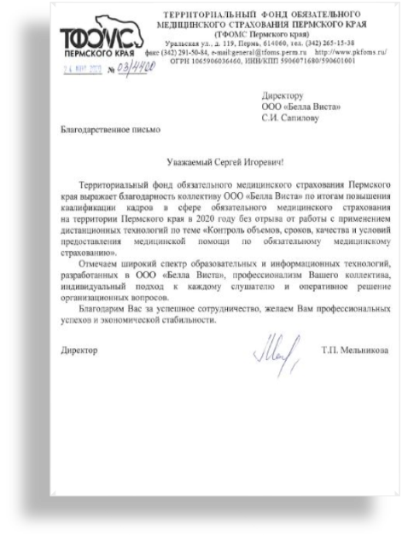
В образовательном центре «Знание»*
УЖЕ ПРОШЛИ ОБУЧЕНИЕ
БОЛЕЕ 10 000
МЕДИЦИНСКИХ И
ФАРМАЦЕВТИЧЕСКИХ РАБОТНИКОВ
ИЗ 20 РЕГИОНОВ РОССИИ**
И РЕСПУБЛИКИ КАЗАХСТАН
*юридическое название компании ООО «Белла Виста»
**данные на 15.03.2021 г.

Slide 13
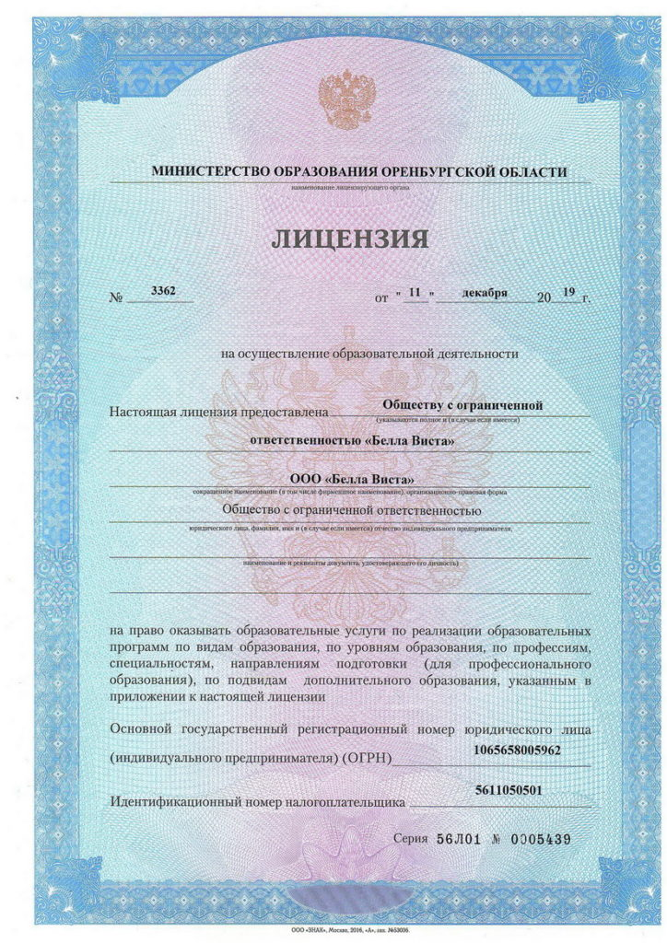
Юридическая легитимность ОЦ «Знание»
имеет лицензию на осуществление образовательной деятельности от 11.12.2019 г. № 3362, выданную министерством образования Оренбургской области
аккредитован на портале ФРМО Министерством здравоохранения Российской Федерации
Документы об обучении регистрируются:
в Федеральном реестре сведений о документах об образовании (ФИС ФРДО)
в Федеральной информационной системе непрерывного медицинского и фармацевтического образования (ФИС НМФО) https://www.edu.rosminzdrav.ru

Slide 14
Организация учебного процесса
Профессорско-преподавательский состав | 18
Профессора | 2
Член - корреспондент РАН | 2
Доктора, кандидаты наук | 7
Специалисты | 5
Методологи | 2
Учебные материалы | > 1200
Утвержденные Минздравом РФ рабочие программы в рамках НМО | 140
Направлений программ НМО | > 90
Рабочие программы вне рамок НМО | > 1000
Направлений программ вне рамок НМО | > 90

Slide 15




Выдаваемые документы
удостоверение о повышении квалификации установленного образца
удостоверение о повышении квалификации государственного образца
диплом о профессиональной переподготовке государственного
образца
свидетельство о профессии рабочего должности служащего

Slide 16






Партнёры ОЦ «Знание»
Курский государственный
медицинский университет
ГБУЗ «Оренбургский Областной клинический противотуберкулезный диспансер»
Институт здоровья «ДокторЛаб»
г. Челябинск
ФГУП «Государственный НИИ
особо чистых биопрепаратов»
ФМБА России
ФКУЗ «МСЧ-67 УФСИН России по
Смоленской области

Slide 17


Клиенты ОЦ «Знание»
Бюджетное учреждение здравоохранения
Омской области
«Детская городская
поликлиника № 5»
Государственное автономное
учреждение здравоохранения
«Городская клиническая
больница №4» г.Оренбурга
Краевое государственное бюджетное учреждение здравоохранения «Онкологический диспансер, г. Бийск»
Государственное учреждение здравоохранения Саратовской области «Балашовская районная больница»
Государственное бюджетное
учреждение здравоохранения
Омской области «Врачебно-
физкультурный диспансер»
Областное бюджетное
учреждение здравоохранения
Приволжская центральная
районная больница
Кировское областное
государственное бюджетное
учреждение здравоохранения
«Центр медицинской
реабилитации»
Территориальный фонд
обязательного
медицинского страхования
Пермского края
ФКУЗ «МСЧ МВД России
по Хабаровскому краю»

Slide 18
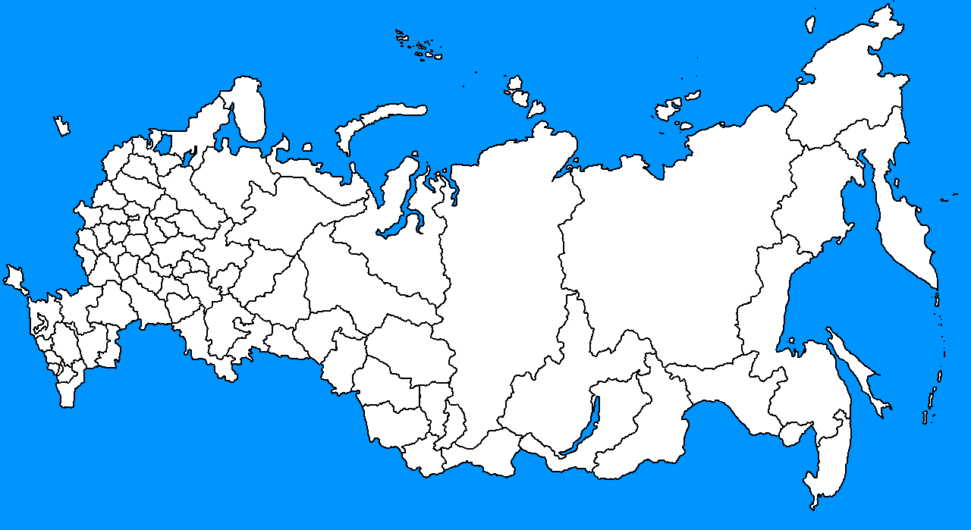




География ОЦ «Знание»*
* данные на 01.03.21 г.

Slide 19
Список специальностей для подготовки медицинских работников
  Cестринское дело в косметологии 1
  SARS-CoV-2 10
  Акушерство 8
  Аллергология и иммунология 5
  Анестезиология 9
  Бактериология 4
  Вирусология 13
  Гастроэнтерология 5
  Гематология 4
  Генетика 4
  Гериатрия 6
  Гигиена труда 1
  Гигиеническое воспитание 3
  Гинекология 2
  Дезинфектология 3
  Дерматовенерология 1
  Детская кардиология 2
  Детская онкология 1
  детская хирургия 1
  Детская эндокринология 2
  Диагностика 24
  Диетология 1
  Иммунология 3
  Инфекционные болезни 13
  Кардиология 9
  Клиническая лабораторная диагностика 4
  Клиническая фармакология 2
  лабораторная генетика 1
  лабораторная диагностика 1
  Лабораторное дело 2
  Лечебная физкультура и спортивная медицина 4
  Лечебное дело 22
  Медико-профилактическое дело 3
  Медико-социальная помощь 2
  Медико-социальная экспертиза 1
  Медицинская биофизика 1
  Медицинская биохимия 1
  Медицинская микробиология 1
  Наркология 4
  Неврология 11
  нейрохирургия 1
  неонатология 2
  Нефрология 1
  Общая врачебная практика (семейная медицина) 33
  Общая гигиена 2
  Общая практика 4
  Онкология 7
  операционное дело 1
  Организация здравоохранения и общественное здоровье 11
  Организация сестринского дела 2
  Ортодонтия 2
  Ортопедия 3
  Оториноларингология 2
  Офтальмология 3
  Паразитология 4
  Патологическая анатомия 3
  Педиатрия 22
  Профпатология 1
  Психиатрия 6
  Психиатрия-наркология 1
  Психотерапия 3
  Пульмонология 8
  Реабилитационное сестринское дело 2
  Реаниматология 9
  Ревматология 3
  Рентгенология 9
  Рефлексотерапия 1
  Санитарно-гигиенические лабораторные исследования 1
  Сексология 1
  Сестринское дело 9
  Сестринское дело в педиатрии 2
  Скорая и неотложная помощь 3
  социальная гигиена и организация госсанэпидслужбы 1
  Стоматология 10
  Стоматология терапевтическая 1
  Судебно-медицинская экспертиза 2
  Терапия 24
  Токсикология 1
  Торакальная хирургия 1
  Травматология 4
  Трансфузиология 1
  ультразвуковая диагностика 2
  Управление и экономика фармации 4
  Управление сестринской деятельностью 6
  Урология 1
  Фармацевтическая технология 3
  Фармацевтическая химия и фармакогнозия 3
  Фармация 2
  Физиотерапия 4
  Физическая и реабилитационная медицина 2
  Фтизиатрия 2
  функциональная диагностика 3
  Хирургия 7
  Хирургия сердечно-сосудистая 2
  Эндокринология 7
  Эндоскопия 2
  Эпидемиология 7

Slide 20
Список утверждённых программ в рамках НМО
Номер | Название программы | Трудоемкость, ЗЕТ | Специальность
004597-2020 | Актуальные вопросы Lean-технологии (Бережливое производство) в современном здравоохранении | 36 | Организация здравоохранения и общественное здоровье
004078-2020 | Актуальные вопросы гематологических лабораторных исследований | 36 | Клиническая лабораторная диагностика
002627-2020 | Актуальные вопросы детской оториноларингологии | 36 | Оториноларингология
001361-2020 | Актуальные вопросы детской стоматологии | 36 | Стоматология детская
004194-2020 | Актуальные вопросы диагностики и восстановительного лечения повреждений костей плечевого пояса и плечевого сустава | 36 | Травматология и ортопедия
004575-2020 | Актуальные вопросы диагностики и лечения воспалительных заболеваний слюнных желез | 36 | Стоматология терапевтическая
004594-2020 | Актуальные вопросы диагностики, лечения и профилактики инфекций респираторного тракта у детей | 36 | Педиатрия
004149-2020 | Актуальные вопросы диспансеризации населения в практике врача-терапевта | 36 | Терапия
004027-2020 | Актуальные вопросы лечения и организации медицинской помощи больным с шизофренией | 36 | Психиатрия
004593-2020 | Актуальные вопросы наследственных нейрометаболических болезней юношеского и взрослого возраста: лизосомные болезни | 36 | Неврология
004263-2020 | Актуальные вопросы обезболивания и седации в детской стоматологии | 36 | Стоматология детская
004584-2020 | Актуальные вопросы обеспечения безопасности больного в послеоперационном периоде в абдоминальной хирургии | 36 | Хирургия
003752-2020 | Актуальные вопросы озонотерапии | 36 | Физиотерапия
004150-2020 | Актуальные вопросы острых состояний, связанных с патологией сердечно-сосудистой системы | 36 | Скорая медицинская помощь
001304-2020 | Актуальные вопросы стоматологии общей практики | 36 | Стоматология общей практики
004346-2020 | Актуальные вопросы ультразвуковой диагностики заболеваний органов пищеварительной системы | 36 | Ультразвуковая диагностика
004018-2020 | Актуальные вопросы ЭКГ-диагностики заболеваний сердечно-сосудистой системы | 36 | Функциональная диагностика
010391-2020 | Бронхиальная астма: особенности диагностики и лечения больных | 108 | Клиническая лабораторная диагностика
006402-2020 | Взаимосвязь клинико-функционального состояния сердечно-сосудистой, центральной нервной системы и показателей гипогликемии у детей подросткового возраста с сахарным диабетом 1 типа | 36 | Педиатрия
002626-2020 | Гельминтозы | 36 | Паразитология
006799-2020 | Гельминтозы как системный процесс (на примере аскаридоза у детей) | 36 | Паразитология
008172-2020 | Гипертрофия миокарда у детей и подростков на фоне дозированной физической нагрузки | 36 | Педиатрия
003751-2020 | Глаукома: клинические особенности и лечение различных ее форм | 36 | Офтальмология
001365-2020 | Дентальная имплантология | 36 | Стоматология хирургическая
001674-2020 | Дерматозы шейно-лицевой области | 36 | Дерматовенерология
001367-2020 | Диабетическая ретинопатия | 36 | Офтальмология
006371-2020 | Диагностика и лечение острой и хронической боли цервикокраниальной локализации | 36 | Неврология
006502-2020 | Диагностика и таргетная терапия интерстициальной лимфоцитарной болезни легких у детей с первичными иммунодефицитными состояниями | 36 | Педиатрия
006242-2020 | Диагностика, лечение новой коронавирусной инфекции (COVID-19) и ее осложнений. Профилактика распространения в лечебно-профилактических учреждениях | 36 | Инфекционные болезни
008173-2020 | Диагностика микроциркуляторных нарушений при ревматических заболеваниях на основе вейвлет-анализа колебаний периферического кровотока | 36 | Функциональная диагностика
006629-2020 | Диагностика, хирургическое лечение и клинико-морфологические факторы прогноза нейроэндокринных неоплазий поджелудочной железы | 36 | Онкология
001863-2020 | Допплерография в акушерстве | 36 | Ультразвуковая диагностика
001838-2020 | Избранные вопросы гастроэнтерологии в педиатрии | 36 | Педиатрия
001622-2020 | Избранные вопросы гинекологии детского и подросткового возраста | 36 | Акушерство и гинекология
001372-2020 | Избранные вопросы диагностики в кардиологии | 36 | Кардиология

Slide 21
Список утверждённых программ в рамках НМО
Номер | Название программы | Трудоемкость, ЗЕТ | Специальность
005133-2020 | Избранные вопросы нейроофтальмологии | 36 | Офтальмология
007993-2020 | Избранные вопросы санитарной и ветеринарной микробиологии. Требования биологической безопасности при работе с ПБА III-IV групп патогенности. Методы микробиологических исследований объектов окружающей среды (вода, воздух, почва, пищевые продукты) | 72 | Бактериология
003535-2020 | Избранные вопросы физиотерапии внутренних болезней | 36 | Физиотерапия
003037-2020 | Иммуногистохимическая диагностика опухолей | 36 | Патологическая анатомия
001676-2020 | Иммунологическая безопасность гемотрансфузий | 36 | Трансфузиология
002168-2020 | Кардиомиопатии | 36 | Терапия
009070-2020 | Клинико-лабораторная диагностика воспаления дыхательных путей и базисная терапия у больных бронхиальной астмой и хронической обструктивной болезнью легких | 36 | Клиническая лабораторная диагностика
007227-2020 | Клинико-патогенетическая характеристика стремительных родов | 36 | Акушерство и гинекология
004596-2020 | Лечебная тактика при острой и хронической очаговой инфекции в ЛОР-органах и особенности антибактериальной терапии очаговой инфекции в оториноларингологии | 36 | Оториноларингология
001841-2020 | Лучевая диагностика легочных форм туберкулеза | 36 | Рентгенология
007987-2020 | Магнитно-резонансная томография в комплексной лучевой диагностике сарком мягких тканей и туловища у детей | 72 | Рентгенология
010340-2020 | Методы анализа антиретровирусных лекарственных средств (на примере абавакира, ламивудина, зидовудина) | 36 | Фармацевтическая химия и фармакогнозия
002769-2020 | Микробиология сальмонеллезов | 144 | Бактериология
007095-2020 | Молекулярно-генетические факторы и персонифицированный подход к лечению генитального эндометриоза у женщин репродуктивного возраста | 36 | Акушерство и гинекология
001864-2020 | Мониторинг в анестезиологии и реаниматологии | 36 | Анестезиология-реаниматология
006776-2020 | Нарушения функционального состояния почек у детей с пероральными отравлениями химической этиологии | 36 | Педиатрия
005683-2020 | Неврологические осложнения инфекции, вызванной коронавирусом SARS-CoV-2 | 36 | Неврология
003485-2020 | Неотложные состояния в неонатологии | 36 | Неонатология
001423-2020 | Неотложные состояния в урологии | 36 | Урология
009507-2020 | Обеспечение качества лекарственных препаратов в фармацевтических организациях, произведенных с использованием автоматизированной микрофлюидной системы (на примере азорубина, иммуноглобулина G, релиз-активных форм антител к интерферону гамма) | 36 | Фармацевтическая химия и фармакогнозия
003186-2020 | Общая психопатология | 36 | Психиатрия
003538-2020 | Оказание врачебной помощи лицам пожилого возраста | 36 | Гериатрия
006067-2020 | Оптимизация респираторной поддержки с использованием многоуровневой вентиляции легких у пациентов с острым респираторным дистресс-синдромом, вызванным коронавирусной инфекцией SARS-CoV-2 | 36 | Анестезиология-реаниматология
003537-2020 | Организация наркологической службы в Российской Федерации | 36 | Психиатрия-наркология
003839-2020 | Основы иммунотерапии злокачественных опухолей | 36 | Онкология
005262-2020 | Основы нейролингвистического программирования | 36 | Психотерапия
004775-2020 | Основы рационального питания спортсменов | 36 | Диетология
004335-2020 | Особенности инфекции, вызванной коронавирусом SARS-CoV-2, у лиц, страдающих сахарным диабетом 2 типа | 36 | Инфекционные болезни
008411-2020 | Особенности лицензирования медицинской и фармацевтической деятельности | 36 | Организация здравоохранения и общественное здоровье
007111-2020 | Особенности метаболизма и гемостаза при сахарном диабете | 36 | Клиническая лабораторная диагностика
006401-2020 | Особенности течения аутоиммунного тиреоидита у детей и подростков | 36 | Педиатрия
007992-2020 | Оценка функции структур митрального клапана с помощью тканевой миокардиальной допплерографии у больных с ишемической митральной регургитацией | 36 | Функциональная диагностика
006216-2020 | Применение ингаляций подогреваемой кислородно-гелиевой смеси в комплексной терапии больных пневмонией, вызванной коронавирусом SARS-CoV-2 | 36 | Физиотерапия
009069-2020 | Применение компьютерной томографии при диагностике одиночных очагов и образований в легких | 72 | Рентгенология

Slide 22
Список утверждённых программ в рамках НМО
Номер | Название программы | Трудоемкость, ЗЕТ | Специальность
001424-2020 | Применение металлокерамических конструкций в клинике ортопедической стоматологии | 36 | Стоматология ортопедическая
005770-2020 | Прогностическое значение кардиоваскулярных биомаркеров у пациентов с инфекцией, вызванной коронавирусом SARS-CoV-2 | 36 | Клиническая лабораторная диагностика
003185-2020 | Профилактика возможного заражения коронавирусом SARS-CoV-2 пациентов лечебно-профилактических учреждений стоматологического профиля | 36 | Стоматология общей практики
006308-2020 | Психология медицинского труда: личность врача в процессе профессионализации | 36 | Организация здравоохранения и общественное здоровье
008654-2020 | Система профилактики профессионального выгорания у работников образовательных организаций | 36 | Гигиена труда
004578-2020 | Современная обезболивающая терапия в амбулаторной практике | 36 | Общая врачебная практика (семейная медицина)
002846-2020 | Судебно-медицинская экспертиза трупа | 36 | Судебно-медицинская экспертиза
001675-2020 | Травма позвоночника | 36 | Травматология и ортопедия
001620-2020 | Транскраниальная магнитная стимуляция | 36 | Неврология
002502-2020 | Ультрасонография коленного сустава | 36 | Ультразвуковая диагностика
003536-2020 | Фармацевтический менеджмент | 36 | Управление и экономика фармации
001852-2020 | Функциональная диагностика в неврологии | 36 | Функциональная диагностика
005540-2020 | Характеристика эндокринного и психосоматического статуса больных с аффективными расстройствами на фоне гипотиреоза | 36 | Психиатрия
001851-2020 | Хирургические заболевания надпочечников | 36 | Хирургия
006314-2020 | Экстрапирамидные синдромы при заболеваниях различной этиологии | 36 | Неврология
003040-2020 | Эмерджентные коронавирусные инфекции | 72 | Вирусология
001303-2020 | Эндодонтия | 36 | Стоматология терапевтическая
003480-2020 | Эндоскопия желудочно-кишечного тракта | 36 | Эндоскопия
002958-2020 | Эпидемиология кишечных инфекций | 36 | Эпидемиология
006528-2020 | Этиология, патогенез, диагностика и лечение синдрома Бругада | 36 | Кардиология
001680-2020 | Юридические риски в деятельности медицинской организации и медицинского работника | 36 | Организация здравоохранения и общественное здоровье
001620-2020 | Транскраниальная магнитная стимуляция
001680-2020 | Юридические риски в деятельности медицинской организации и медицинского работника
001676-2020 | Иммунологическая безопасность гемотрансфузий
001423-2020 | Неотложные состояния в урологии
001622-2020 | Избранные вопросы гинекологии детского и подросткового возраста
001367-2020 | Диабетическая ретинопатия
902492-2020 | Особенности диагностики, лечения новой коронавирусной инфекции (COVID-19) и ее осложнений. Профилактика распространения в медицинских учреждениях | 36,00 | Сестринское дело
905164-2020 | Актуальные вопросы профилактики и распространения ВИЧ-инфекции в профессиональной деятельности медицинских работников | 36,00 | Организация сестринского дела
904392-2020 | Методы оценки свободнорадикального гомеостаза крови | 144,00 | Лабораторная диагностика
902675-2020 | Основы курортологии | 36,00 | Физиотерапия
902371-2020 | Актуальные аспекты охраны здоровья детей и подростков | 36,00 | Лечебное дело
905168-2020 | Анальгезия после кесарева сечения | 144,00 | Анестезиология и реаниматология
904213-2020 | Рентгеновская компьютерная и магнитно-резонансная томография в оценке коронарных вен сердца у пациентов с приобретенными пороками сердца и сопутствующей легочной гипертензией | 72,00 | Рентгенология
903980-2020 | Первая и доврачебная медицинская помощь при неотложных состояниях у людей пожилого и старческого возраста, проживающих в домах-интернатах | 36,00 | Скорая и неотложная помощь
903979-2020 | Организация и проведение профилактических медицинских осмотров у несовершеннолетних | 36,00 | Организация сестринского дела
903936-2020 | Технологии бережливого производства в современном здравоохранении | 36,00 | Организация сестринского дела
903381-2020 | Безопасная больничная среда в профессиональной деятельности медицинского работника | 72,00 | Лечебное дело
902649-2020 | Методы статистической обработки медицинских данных | 36,00 | Медицинская статистика

Slide 23

      Образовательный центр «ЗНАНИЕ» - docendo discĭmus! *
      * обучая, мы учимся сами

Slide 24
Контактная информация
Директор - Сапилов Сергей Игоревич
Директор учебного центра - Иванов Юрий Борисович
Директор по продажам - Мохова Ольга Викторовна + 7 (961) 937- 88 - 54
Ведущий специалист - Царёва Алла Владимировна + 7 (922) 537- 58 - 60
Ведущий специалист - Никульшин Владислав Константинович + 7 (951) 034 - 11 - 35
г. Оренбург, пр. Победы,168, офис 1,
тел.: 43 – 43 - 47, 437 - 438
+ 7 961 937 88 54
www.nmorf.ru
E-mail: znanie056@mail.ru

